Slide 1
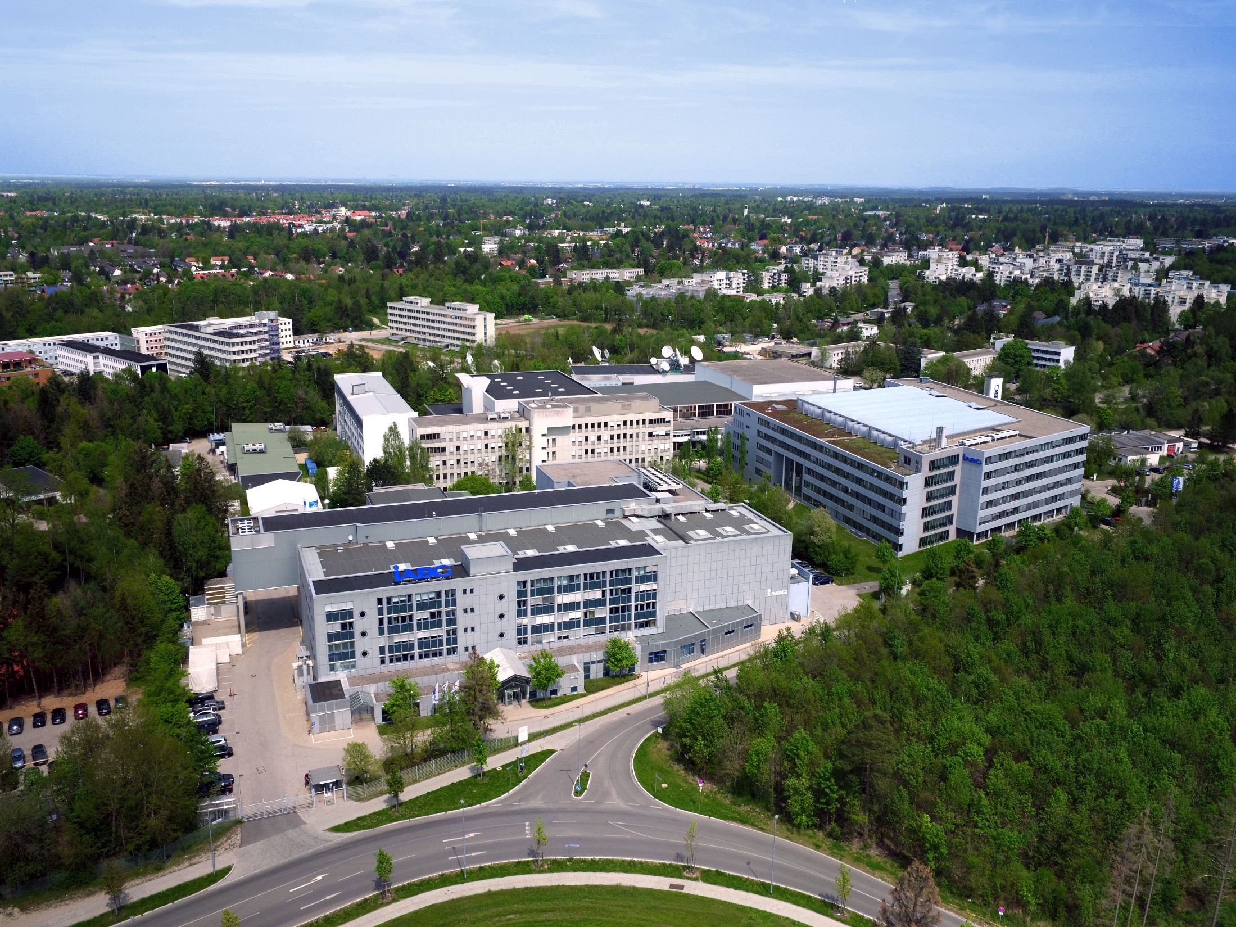
Welcome to the
German Space Test Center for Europe
Solar Orbiter Press Conference
18 October 2019
Stefan Kupczyk (Dipl.-Ing.)
Member of the Executive Board of IABG
Head of Space Division

Slide 2
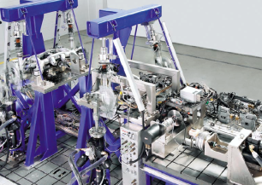
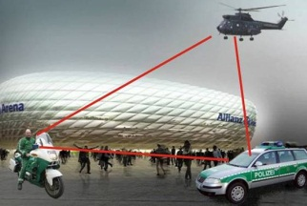

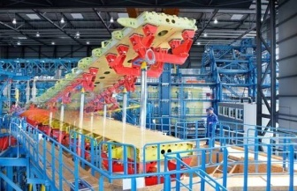
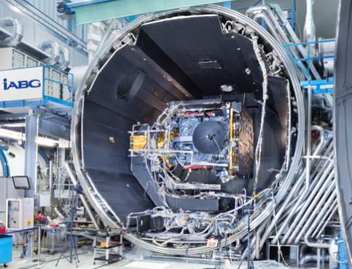
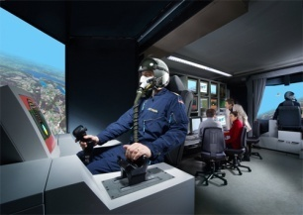
IABG is a leading European technology enterprise with the core competencies of analysis, simulation & testing as well as safety & security facility operation
IABG
Total operating performance: about € 199 million* - Staff: approx. 1000
87.4 %
SCHWARZ Holding GmbH
12.6 % IABG Mitarbeiterbeteiligungs AG
Automotive
InfoCom
Mobility, Energy
& Environment
Aeronautics
Space*
Defence & Security
Development and
operation of
mechatronic test
systems for
OEM & suppliers
Development and
operation of
secure ICT
systems
Environmental
solutions,
protection,
electro-mobility
and change in
energy policy.
Fatigue strength
tests for complete
airframes and
components
Operation of
Space Test
Centres in
Ottobrunn/Munich
and Noordwijk
Operation of
military simulation
& test systems
for analyses and
conceptions
* picture credit to ESA
* Business year 2017

Slide 3
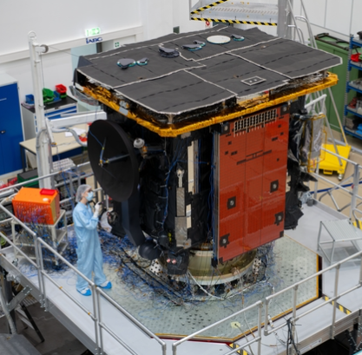
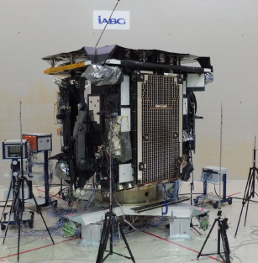
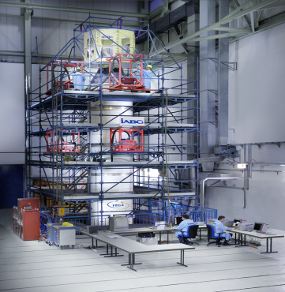
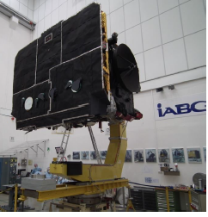
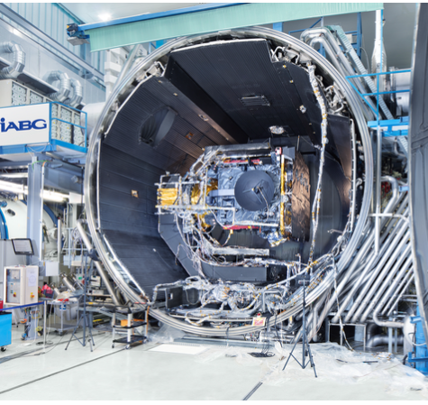
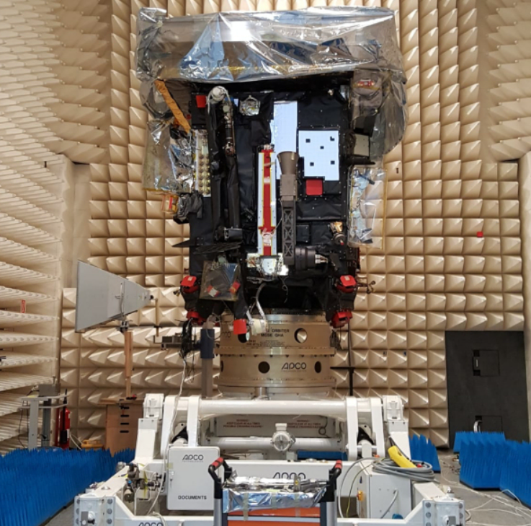
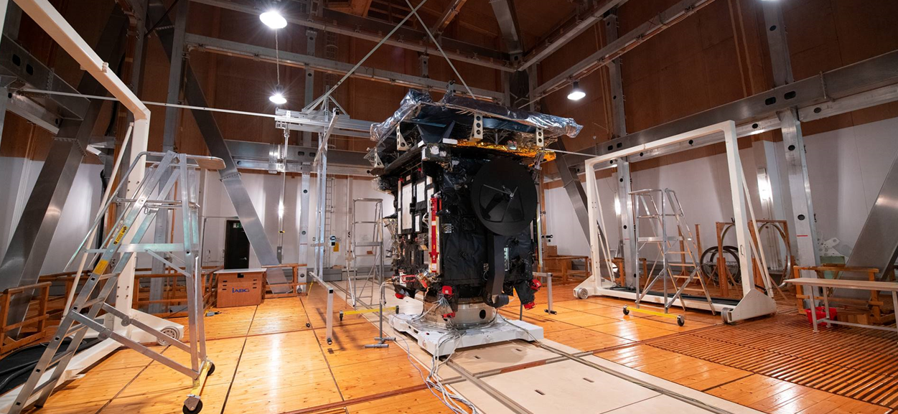
Space test activities at IABG’s Space Test Center
Vibration and
Shock*
Acoustic
Noise*
Modal / Structural
Survey
Mass Property
Measurements*
Space Simulation
Thermal Vacuum*
Electromagnetic
Compatibility*
Magnetic Field
Simulation*
* pictures credit to ESA

Slide 4
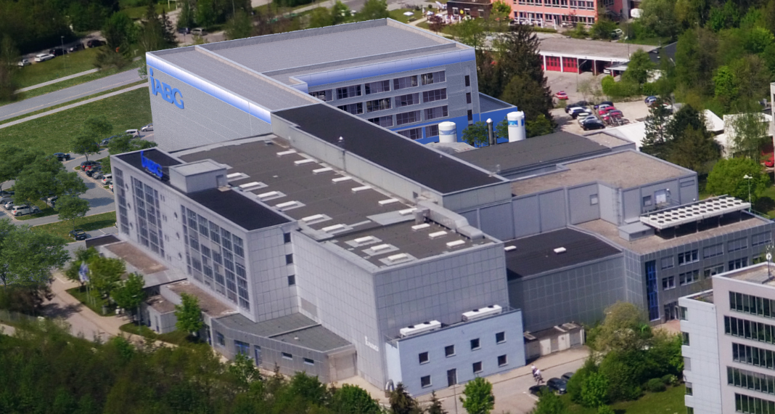
    IABG Space Test Center
    Planned to be extended with the
    Competence Center Optics (CCO)
CCO (Sketch)
IABG Space Test Center
Notes:
Vorstellung und technische Kurzbeschreibung Gebäude, Aufbau und Anbindung an RTZ alt
Welche Hauptkomponenten und deren Lieferanten
Welche Referenzprojekte haben die Lieferanten/ Auftragnehmer schon abgearbeitet (erfolgreich) und warum haben wir diese ausgewählt
Aussage zum Thema „Prototyp Charakter des Gebäudes/ der Anlage“: alles bewährte Technik, jedoch individuelle Anpassung auf Anforderungen (Größe, Volumen, …)
Gibt es kritische Bauteile, deren Ersatzbeschaffung besonders lange dauert? Nein

Slide 5
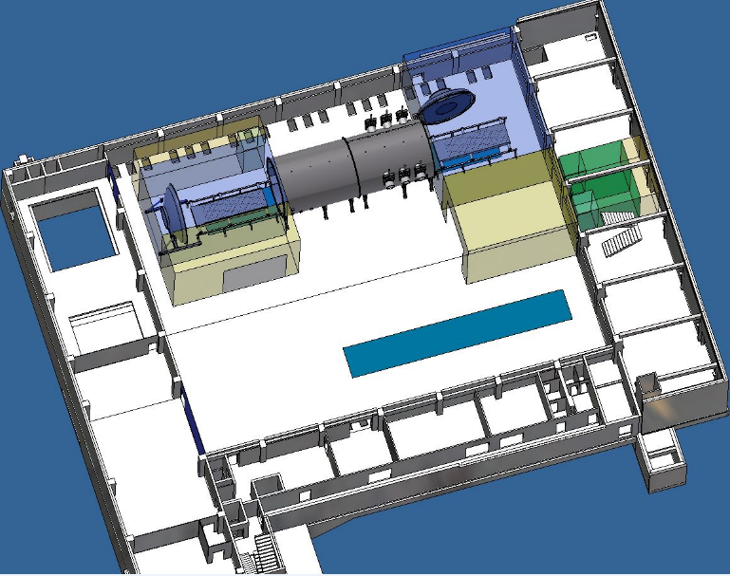
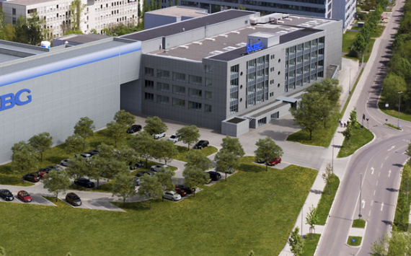

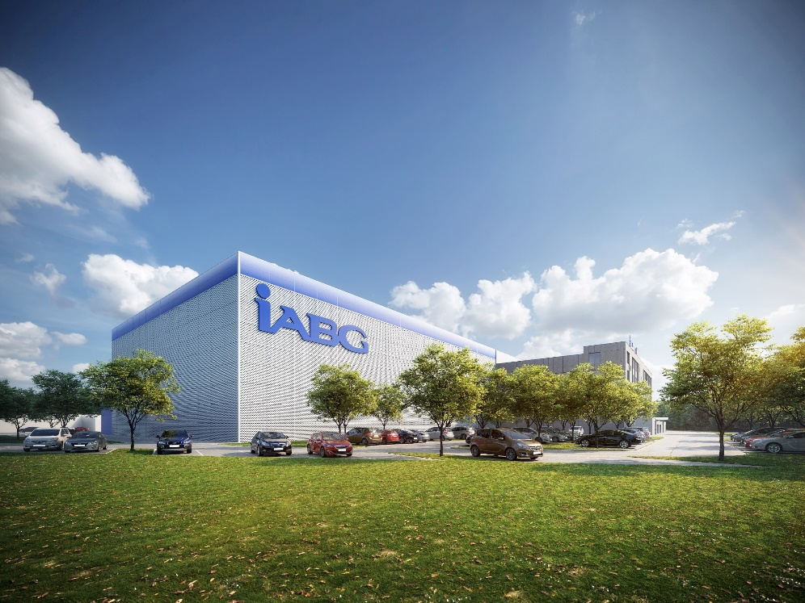
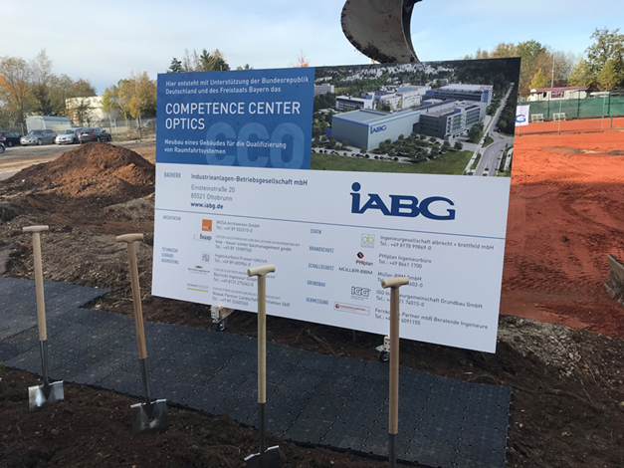
    IABG Space Test Center
    Planned Competence Center Optics (CCO)
→ Start CCO Construction Work
31 Oct. 2018
→ Planned for Testing End 2021
Lab (ISO8/5), TVA ( 5m, L 7/14m)
optical Bench, OGSE (up to 1.5m)
Notes:
Vorstellung und technische Kurzbeschreibung Gebäude, Aufbau und Anbindung an RTZ alt
Welche Hauptkomponenten und deren Lieferanten
Welche Referenzprojekte haben die Lieferanten/ Auftragnehmer schon abgearbeitet (erfolgreich) und warum haben wir diese ausgewählt
Aussage zum Thema „Prototyp Charakter des Gebäudes/ der Anlage“: alles bewährte Technik, jedoch individuelle Anpassung auf Anforderungen (Größe, Volumen, …)
Gibt es kritische Bauteile, deren Ersatzbeschaffung besonders lange dauert? Nein

Slide 6
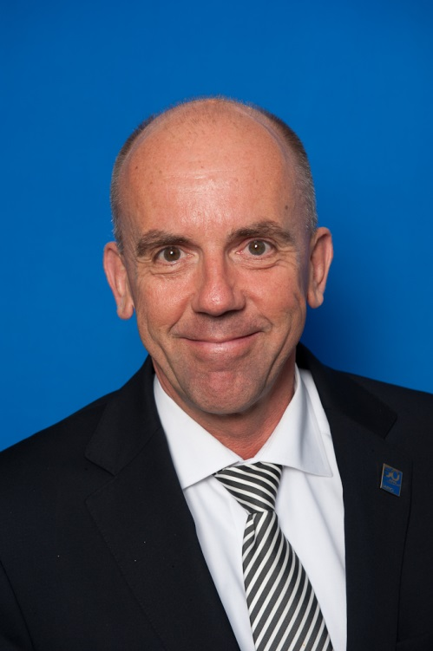
Stefan Kupczyk (Dipl.-Ing.)
Member of the Executive Board of IABG,
Head of Space Division
Phone +49 89 6088-3736
Cell phone +49 151 153 755 23
E-Mail kupczyk@iabg.de
IABG mbH
Einsteinstraße 20
D - 85521 Ottobrunn
Phone: +49 89 6088-0
Fax: +49 89 6088-2220
E-Mail info@iabg.de
www.iabg.de

